Slide 1
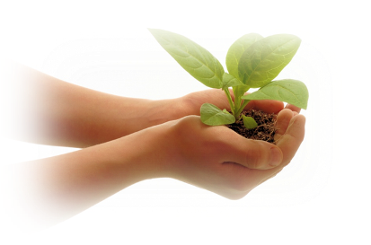
Биология
Наука о жизни

Slide 2

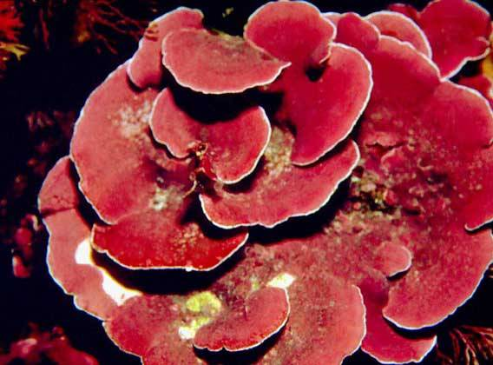
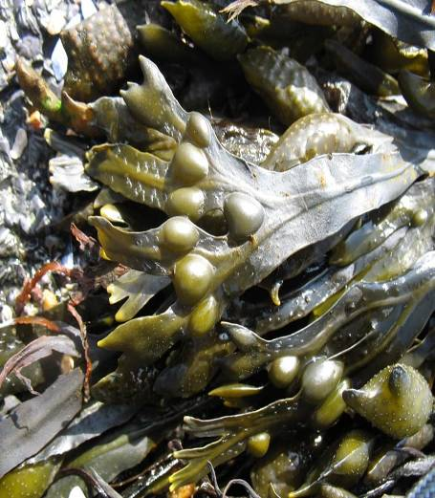
Ботаника – наука о растениях

Slide 3
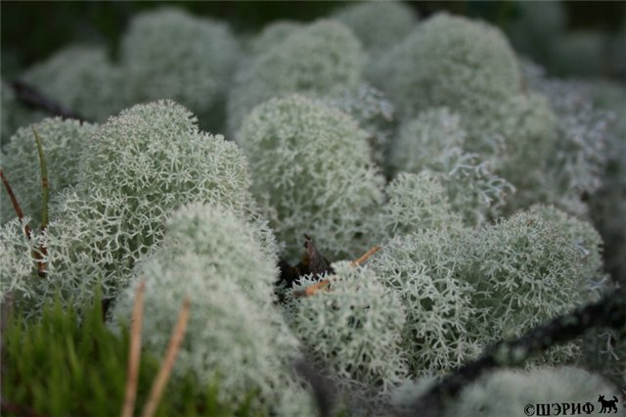
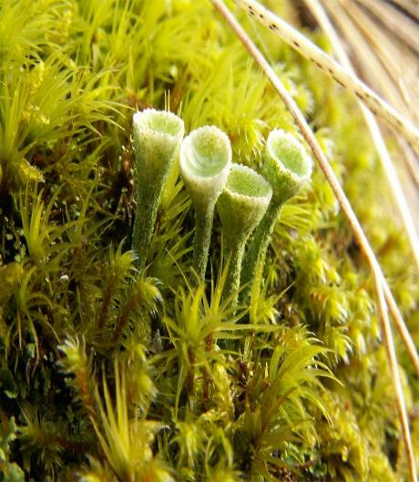
Ботаника – наука о растениях

Slide 4
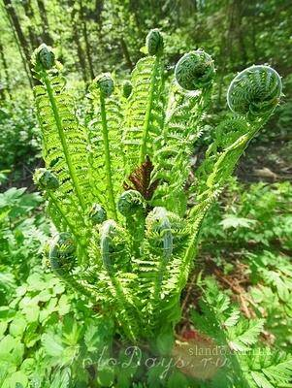
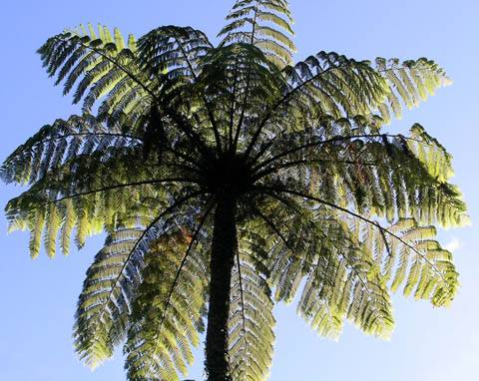
Ботаника – наука о растениях

Slide 5
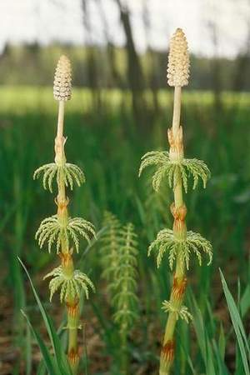
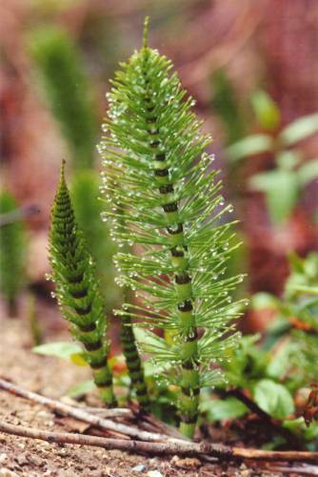
Ботаника – наука о растениях

Slide 6
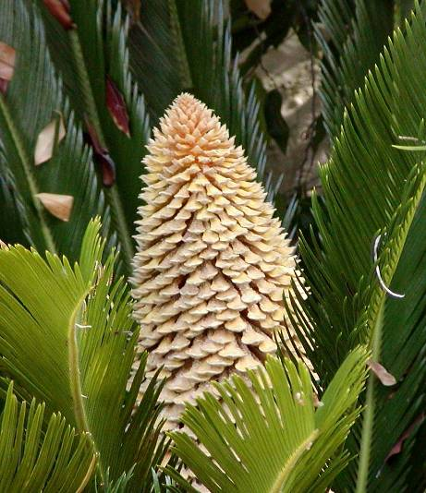
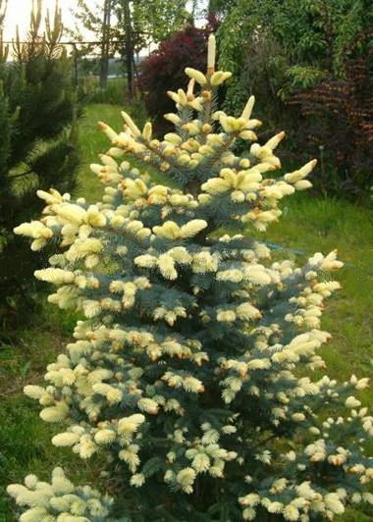
Ботаника – наука о растениях

Slide 7
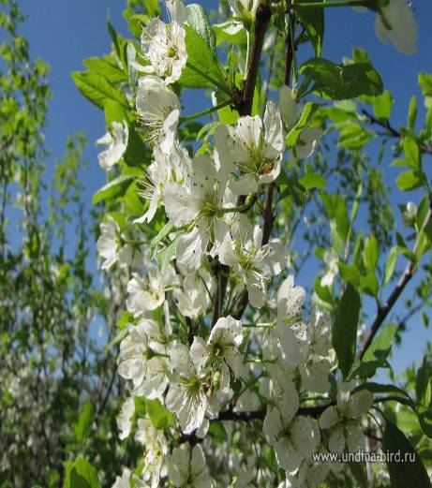
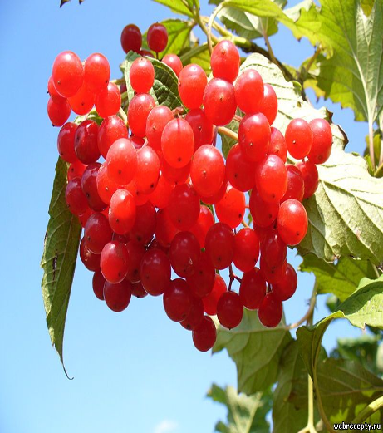
Ботаника – наука о растениях

Slide 8
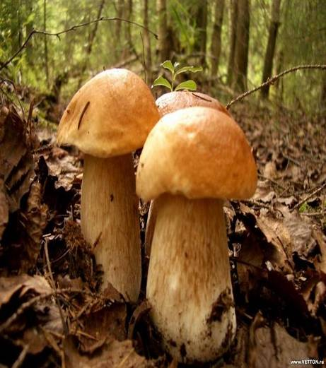
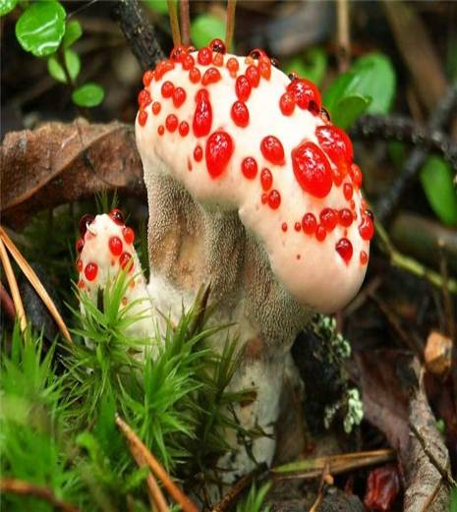
Ботаника – наука о растениях

Slide 9

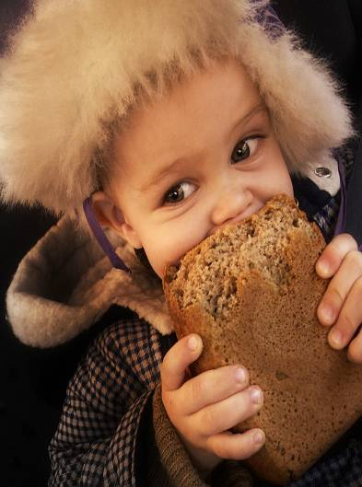
Растения для человека

Slide 10
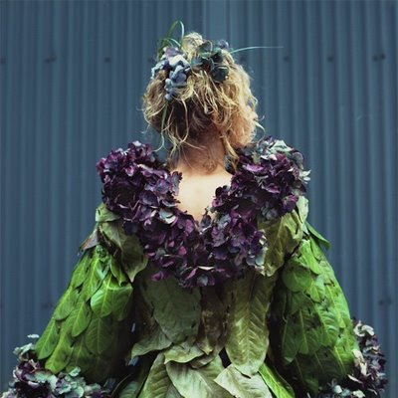
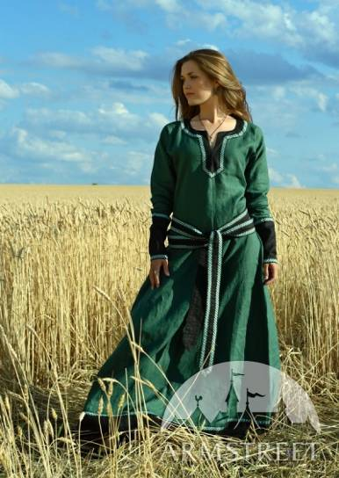
Растения для человека

Slide 11
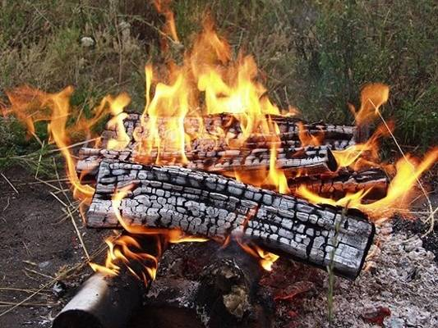

Растения для человека

Slide 12
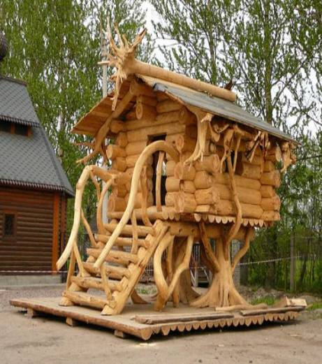
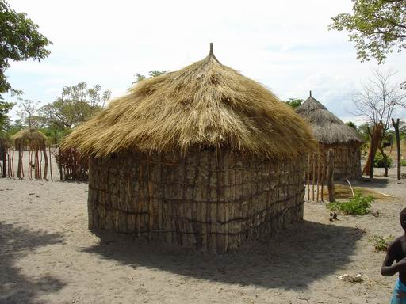
Растения для человека

Slide 13
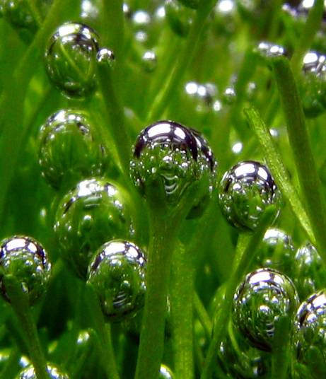
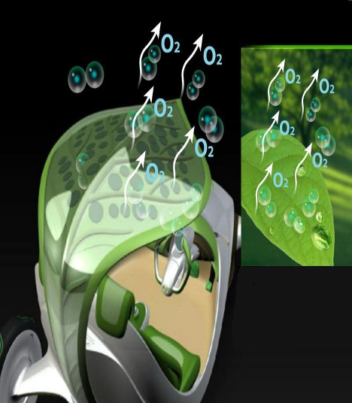
Растения для человека

Slide 14
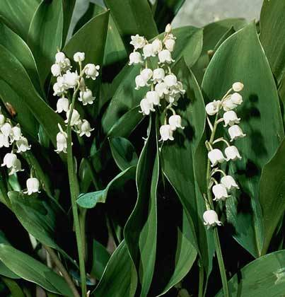
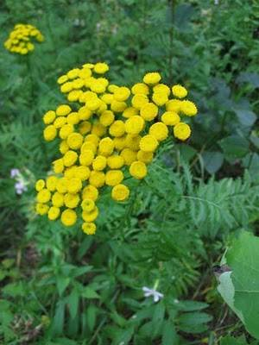
Растения для человека

Slide 15
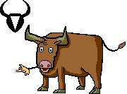
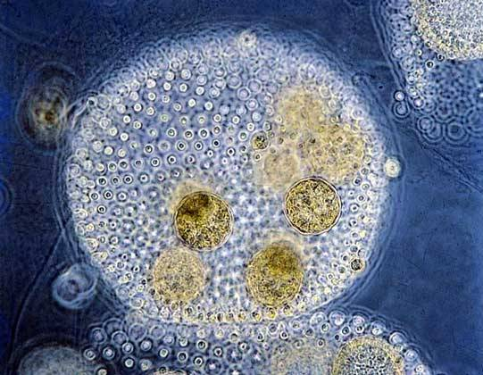
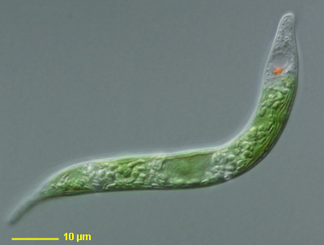
Зоология – наука о животных

Slide 16
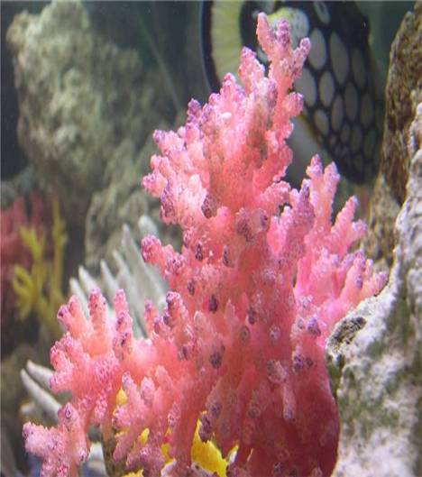
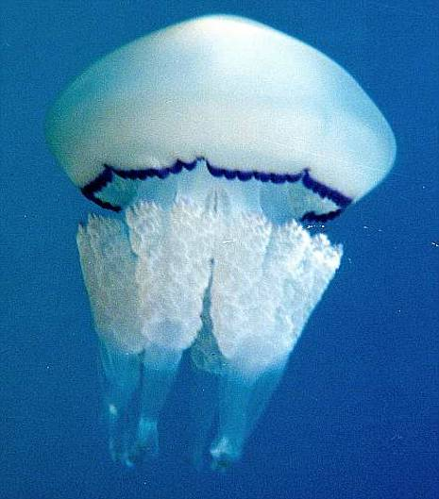
Зоология – наука о животных

Slide 17
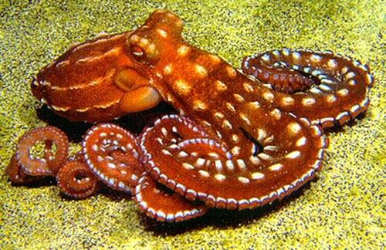
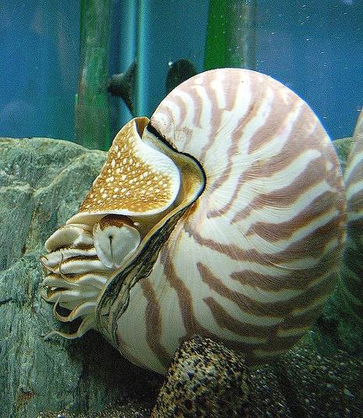
Зоология – наука о животных

Slide 18
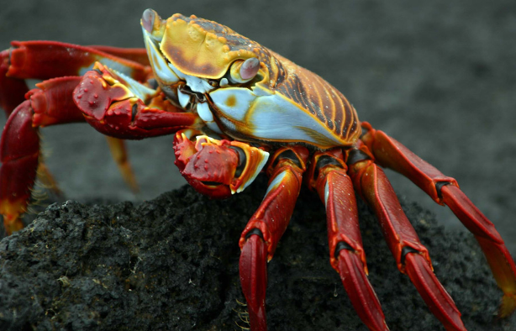
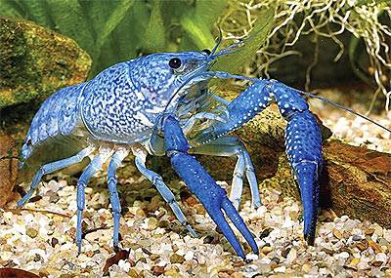
Зоология – наука о животных

Slide 19
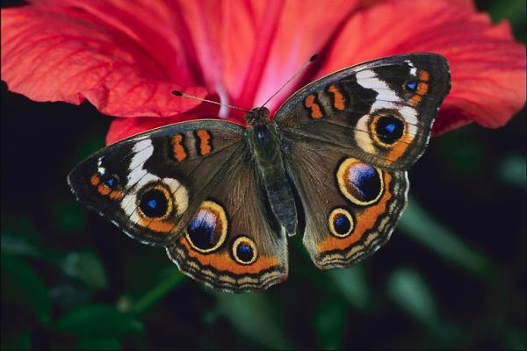
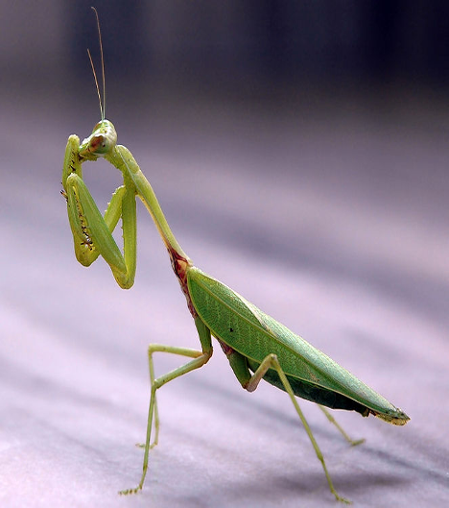
Зоология – наука о животных

Slide 20
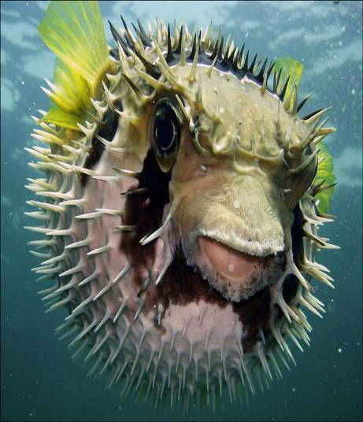
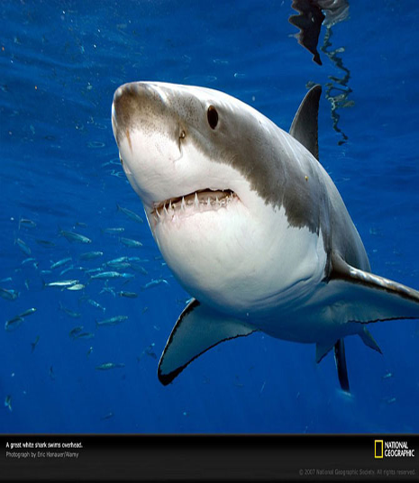
Зоология – наука о животных

Slide 21
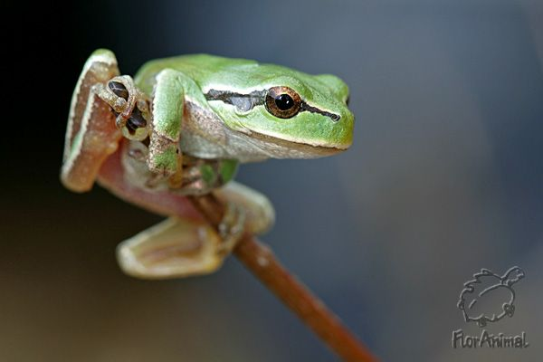
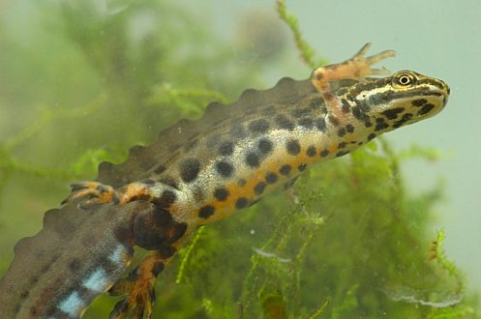
Зоология – наука о животных

Slide 22
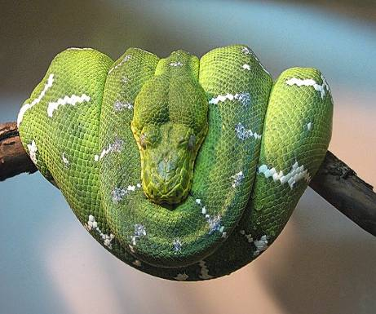
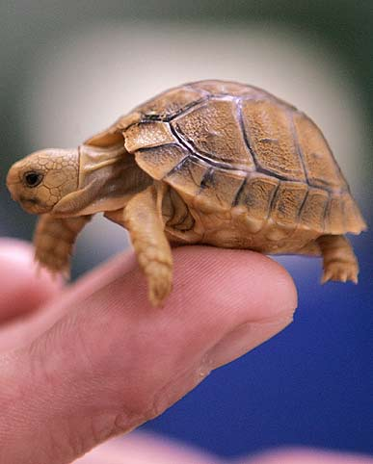
Зоология – наука о животных

Slide 23
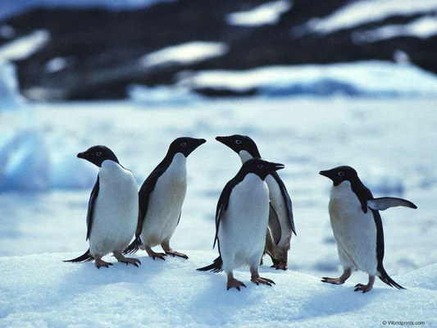
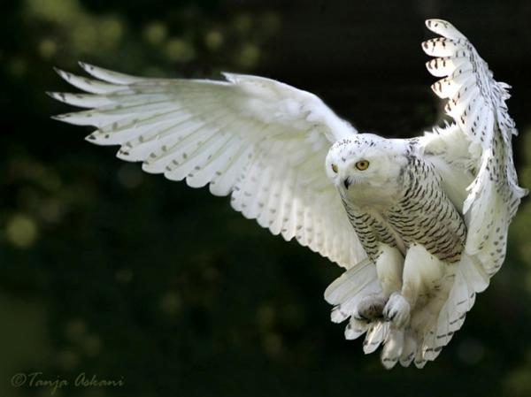
Зоология – наука о животных

Slide 24
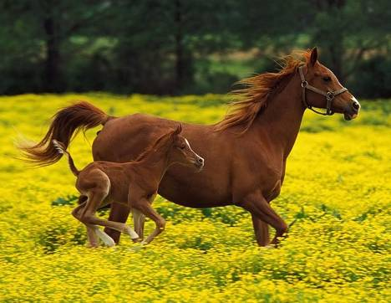
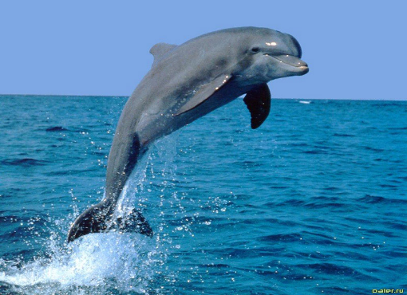
Зоология – наука о животных

Slide 25
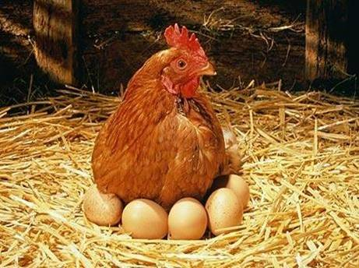
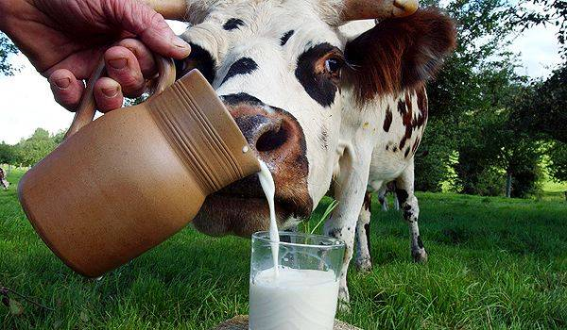
Животные для человека

Slide 26
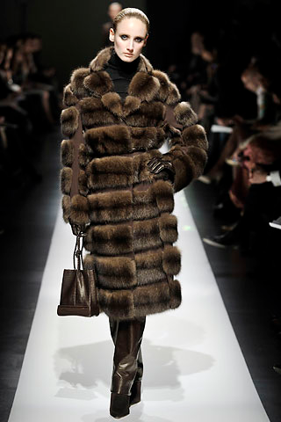
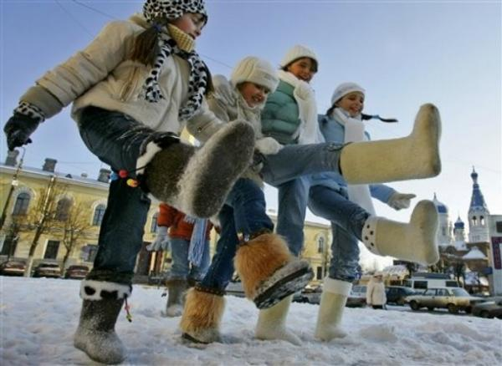
Животные для человека

Slide 27


Животные для человека

Slide 28



Животные для человека

Slide 29



Анатомия человека - наука о строении тела

Slide 30


Анатомия человека - наука о строении тела

Slide 31


Анатомия человека - наука о строении тела

Slide 32

Анатомия человека - наука о строении тела

Slide 33


Анатомия человека - наука о строении тела

Slide 34


Анатомия человека - наука о строении тела

Slide 35



Экология - наука о взаимодействии живых организмов на Земле

Slide 36


Экология - наука о взаимодействии живых организмов на Земле

Slide 37


Экология - наука о взаимодействии живых организмов на Земле

Slide 38

Экология - наука о взаимодействии живых организмов на Земле

Slide 39


Экология - наука о взаимодействии живых организмов на Земле

Slide 40



Экология - наука о взаимодействии живых организмов на Земле

Slide 41


Защита природы

Slide 42



Природа
То, какой будет природа, зависит от нас самих…

